Slide 1

Я&R
Возможно, худший проект. Но не вижу смысла делать вид,
что у меня есть глобальная идея.
Я просто пыталась узнать кое-что про R…
видимо, не удалось.
Бугаева С.Ю.
ДПО Компьютерная лингвистика, 2021

Slide 2
Имеется
220 текстовых файлов по финансовой проблематике, относящиеся к различным тематикам (пенсия, банки, страхование и т.п.)
Тексты токенизированы, собраны в корпус.
Для выборки из 8 тестов, принадлежащих к разным тематикам, а также для корпуса определены 10 наиболее частотных слов.
Таблица excel, с данными о 10 наиболее частотных словах и количестве их вхождений в соответствующий текст и его размере.

Slide 3
Получение данных установка пакетов, импорт таблицы
install.packages("readxl")
library("read_excel") #неудачная попытка: library("read_excel") ошибка в library("read_excel"):нет пакета под названием ‘read_excel’
install.packages("xlsx", dep = T)
library(readxl)
WordsByTexts <- read_excel("D:/Desktop/КомпьютЛингвист/R/project/TF.xlsx", sheet = 11) #импорт таблицы из Excel
plot(WordsByTexts) #просмотр графиков во вкладке Plots
install.packages("tidyverse") #установлен пакет tidyverse
View(WordsByTexts) #показывает таблицу в отдельной вкладке
head(WordsByTexts) #показывает первые 6 строк в консоли и тип данных. Здесь: A tibble: 6 x 4

Slide 4
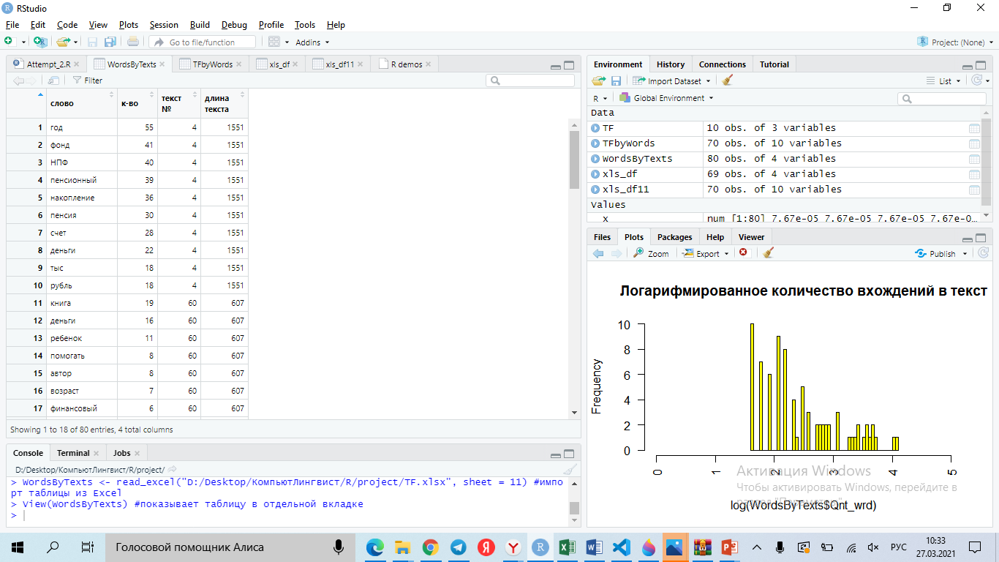
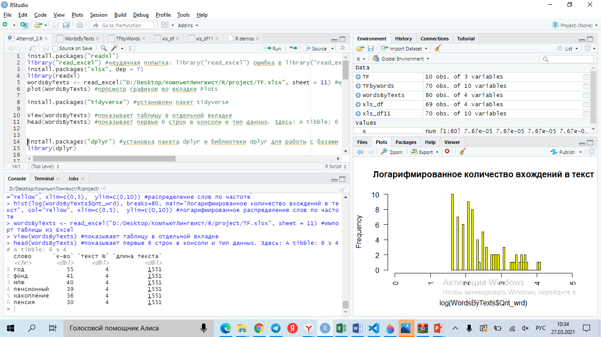
Таблица изменение
Для удобства можно отсортировать по алфавиту и переименовать столбцы
arrange(WordsByTexts, слово) #отсортировали слова по алфавиту names (WordsByTexts) [1]<- 'Wrd‘ #переименование
names (WordsByTexts) [2]<- 'Qnt_wrd'
names (WordsByTexts) [3]<- 'Num_txt'
names (WordsByTexts) [4]<- 'Length_txt'
head(WordsByTexts)

Slide 5
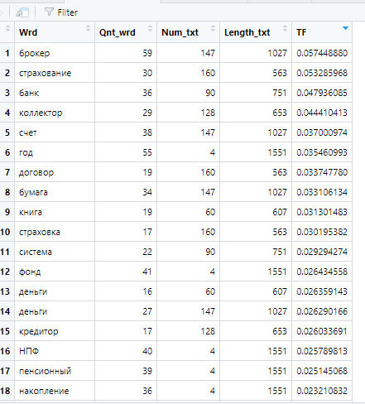
Обработка Данных таблица
Можно посчитать TF: поделить количество вхождений слова в текст на длину текста (добавить новый столбец TF как результат деления столбца Qnt_wrd на Lenght_txt)
WordsByTexts$TF <- WordsByTexts$Qnt_wrd/WordsByTexts$Length_txt #в результате добавлен крайний правый столбец таблицы
Теперь имеется информация о TF для каждого слова. Для визуализации данных для каждого слова по трем параметрам: текст, TF, количество употреблений подойдет пузырьковая диаграмма.

Slide 6
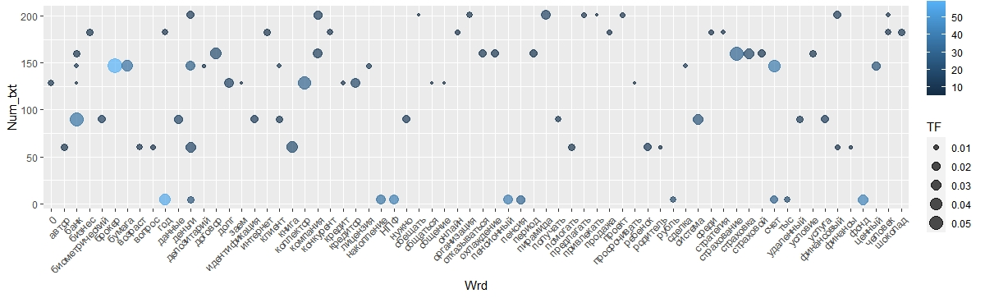
Обработка Данных диаграмма
Строим пузырьковую диаграмму, где по оси х - слова, по оси у - номера текстов, размер пузыря - ТF, интенсивность цвета - количество появлений слова в данном тексте.
ggplot(WordsByTexts, aes(x=Wrd, y=Num_txt, size = TF, color=Qnt_wrd, las=1)) +
geom_point(alpha=0.7) +
theme(axis.text.x = element_text(angle = 45, hjust = 1)) # поворот подписей оси x на 45 градусов.
Вставка названия не сработала: title(main = "TF для слов по тeкстам", col = "Blue")

Slide 7
Обработка данНых статистика
Для данных о количестве вхождений слова в текст и длины текста предполагается оценить наличие корреляции с величиной TF . Она, по идее, должна быть, поскольку TF рассчитывается на основании этих двух показателей ;).
Для начала определимся с нормальностью распределения.
Один из статистических критериев, позволяющих проверить нормальность распределения данных, это критерий Шапиро-Уилка. Проверяется нулевая гипотеза, что данные распределены нормально (распределение слов по количеству употреблений их в текстах (абсрагируемся от длины текстов) предполагается нормальным, равно как и распределение текстов по длине).
shapiro.test(WordsByTexts$Qnt_wrd) #для количества употребления 10 самых частотных слов в каждом тексте
shapiro.test(WordsByTexts$Length_txt) #для длины текстов в выборке

Slide 8
Обработка данНых статистика
Результат:
data: WordsByTexts$Qnt_wrd
W = 0.76938, p-value = 7.173e-10 #( 0.000000000717)
data: WordsByTexts$Length_txt
W = 0.68192, p-value = 7.09e-12 #(0.00000000000709)
P-value < 0.05 в обоих случаях, следовательно, вероятность того, что нулевая гипотеза верна при условии имеющихся данных, очень мала: есть основания отвергнуть нулевую гипотезу о том, что данные распределены нормально.
Следствие: необходимо использовать непараметрический тест, который не имеет требований к распределению исследуемой переменной.

Slide 9
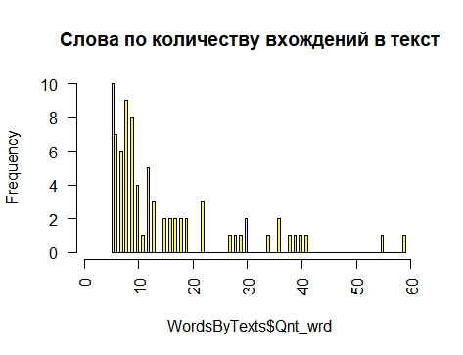
Обработка данНых статистика
На всякий случай проверим вывод о ненормальности, построив гистограмму:
hist(WordsByTexts$Qnt_wrd, breaks=80, main="Слова по количеству вхождений в текст", col="Yellow", xlim=c(1,60), ylim=c(0,10)) #распределение слов по частоте
Действительно, нормального распределения не видно.
По форме похоже на график логнормального распределения…?
Попробуем логарифмировать переменную: вдруг получится нормальное распределение логарифмированной переменной.

Slide 10
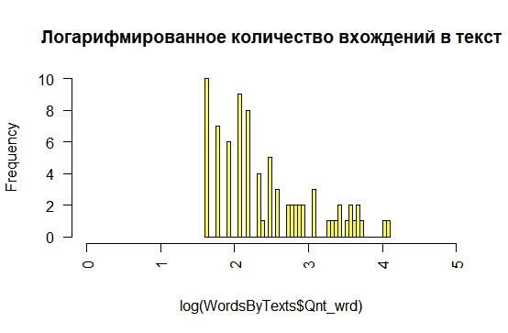

Обработка данНых статистика
hist(log(WordsByTexts$Qnt_wrd), breaks=80, main="Слова по количеству вхождений в текст", col="Yellow", xlim=c(0,5), ylim=c(0,10)) #логарифмированное распределение слов по частоте
Тоже не похоже на график нормального распределения.

Slide 11
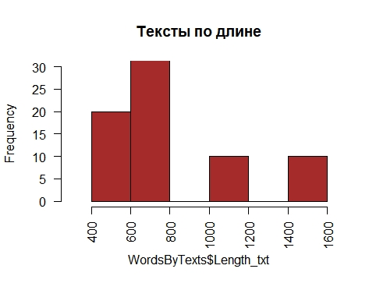
Обработка данНых статистика
Проверим график для длины текстов.
hist(WordsByTexts$Length_txt, breaks=5, main="Тексты по длине", col="Brown", xlim=c(300,1600), ylim=c(0,30))
Есть надежда на нормальность.
Применила к данным о длине текстов функцию Dnorm, чтобы сравнить, как будет выглядеть график нормального распределения для значений с тем же средним значением и стандартным отклонением,
dnorm(WordsByTexts$Length_txt, mean=mean(WordsByTexts$Length_txt), sd=sd(WordsByTexts$Length_txt))
Результат:
[1] 7.668361e-05 7.668361e-05 7.668361e-05 7.668361e-05 7.668361e-05 7.668361e-05 7.668361e-05 7.668361e-05
[9] 7.668361e-05 7.668361e-05 1.045317e-03 1.045317e-03 1.045317e-03 1.045317e-03 1.045317e-03 1.045317e-03
[17] 1.045317e-03 1.045317e-03 1.045317e-03 1.045317e-03 1.239993e-03 1.239993e-03 1.239993e-03 1.239993e-03
[25] 1.239993e-03 1.239993e-03 1.239993e-03 1.239993e-03 1.239993e-03 1.239993e-03 1.128798e-03 1.128798e-03
[33] 1.128798e-03 1.128798e-03 1.128798e-03 1.128798e-03 1.128798e-03 1.128798e-03 1.128798e-03 1.128798e-03
[41] 9.700585e-04 9.700585e-04 9.700585e-04 9.700585e-04 9.700585e-04 9.700585e-04 9.700585e-04 9.700585e-04
[49] 9.700585e-04 9.700585e-04 9.524263e-04 9.524263e-04 9.524263e-04 9.524263e-04 9.524263e-04 9.524263e-04
[57] 9.524263e-04 9.524263e-04 9.524263e-04 9.524263e-04 1.014853e-03 1.014853e-03 1.014853e-03 1.014853e-03
[65] 1.014853e-03 1.014853e-03 1.014853e-03 1.014853e-03 1.014853e-03 1.014853e-03 1.120545e-03 1.120545e-03
[73] 1.120545e-03 1.120545e-03 1.120545e-03 1.120545e-03 1.120545e-03 1.120545e-03 1.120545e-03 1.120545e-03

Slide 12
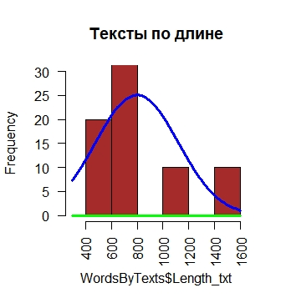
Обработка данНых статистика
Наложила график нормального распределения на гистограмму
hist(WordsByTexts$Length_txt, breaks=5, main="Тексты по длине", col="Brown", xlim=c(300,1600), ylim=c(0,30))
curve(dnorm(x, mean=mean(WordsByTexts$Length_txt), sd=sd(WordsByTexts$Length_txt)), add=TRUE, col="Green", lwd=3) #кривая нормального распределения с помощью функции curve.
Зеленая линия практически лежит на оси Х. Поэтому умножила все значения на 20000
curve(dnorm(x, mean=mean(WordsByTexts$Length_txt), sd=sd(WordsByTexts$Length_txt))*20000, add=TRUE, col="Blue", lwd=3)
и получила синий график. Исходя из результата, возможно, получится предположить, что у длины текстов распределение нормальное.

Slide 13
Обработка данНых статистика
Несмотря на распределение, попробуем посчитать коэффициент корреляции Пирсона и непараметрический коэффициент корреляции Спирмена. Смотрим на корреляцию количества слов в тексте и TF.
cor.test(WordsByTexts$Qnt_wrd, WordsByTexts$TF, method = "spearman")
Результат rho 0.8867245
Spearman's rank correlation rho
S = 9664.7, p-value < 2.2e-16
alternative hypothesis: true rho is not equal to 0
sample estimates:
rho 0.8867245
Предупреждение: В cor.test.default(WordsByTexts$Qnt_wrd, WordsByTexts$TF, method = "spearman") : Есть совпадающие значения: не могу высчитать точное p-значение
cor.test(WordsByTexts$Qnt_wrd, WordsByTexts$TF) Результат: cor 0.8159419
Pearson's product-moment correlation
t = 12.465, df = 78, p-value < 2.2e-16
alternative hypothesis: true correlation is not equal to 0
95 percent confidence interval:
0.7264625 0.8782156
sample estimates:
cor 0.8159419
Коэффициент корреляции Пирсона оказался равен 0.815. НО: распределение не является нормальным. Коэффициент корелляции Спирмена: 0.8867245, НО: есть повторяющиеся значения.

Slide 14
Обработка данНых статистика
Смотрим на корреляцию длины текстов и TF.
cor.test(WordsByTexts$Length_txt, WordsByTexts$TF, method = "spearman")
Результат rho 0.1053967
Spearman's rank correlation rho
S = 76328, p-value = 0.3521
alternative hypothesis: true rho is not equal to 0
sample estimates:
rho 0.1053967
Предупреждение:
В cor.test.default(WordsByTexts$Length_txt, WordsByTexts$TF, method = "spearman") : Есть совпадающие значения: не могу высчитать точное p-значение
cor.test(WordsByTexts$Length_txt, WordsByTexts$TF)
Результат: cor 0.1751859
Pearson's product-moment correlation
t = 1.5715, df = 78, p-value = 0.1201
alternative hypothesis: true correlation is not equal to 0
95 percent confidence interval:
-0.0463137 0.3802658
sample estimates:
cor 0.1751859
Коэффициент корреляции Пирсона оказался равен 0.1751859. НО: распределение не является нормальным. Коэффициент корелляции Спирмена: 0.1053967. НО: есть повторяющиеся значения.

Slide 15
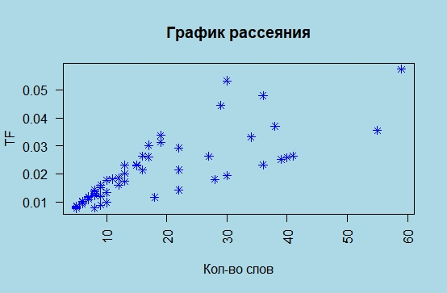
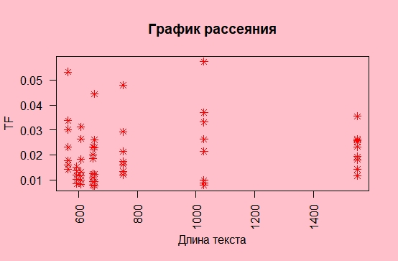
Обработка данНых статистика
Добавим графики рассеяния для наглядности
plot(WordsByTexts$Qnt_wrd, WordsByTexts$TF, main="График рассеяния", xlab="Кол-во слов", ylab="TF", pch=8, col="Blue") +
par(bg = "LightBlue")
plot(WordsByTexts$Length_txt, WordsByTexts$TF,main="График рассеяния", xlab="Длина текста", ylab="TF", pch=8, col="Red") +
par(bg = "pink")

Slide 16
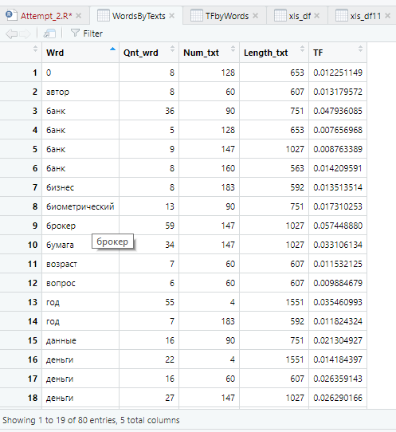

Нерешенное
В исходной таблице данных были повторяющиеся слова (значения в первом столбце).
Не удалось придумать способ, как не вручную оставить только одно вхождение, для которого суммировать значения второй колонки, значения третьей колонки, поделив их на количество вхождений слова в исходную таблицу.
Столбец 3 удалить.

